Slide 1
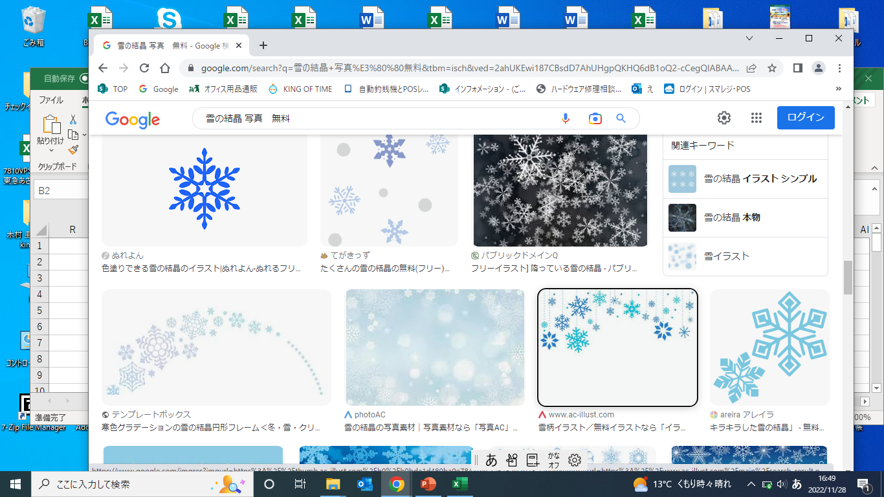

Winter Ticket
販売のお知らせ
2022年12月1日(木)～12月31日(土)
6月13日(月)～6月30日(金)
Ticket 4枚入り 8,360円
（有効期限：2023年１月末まで）
（有効期限：2023年1月末まで）
【ご利用について】 チケット1枚で
平日時間制１階60分 または 2階70分を
ご利用いただけます(土日祝日はご利用出来ません)
さらに!!ICカード残高で購入すると・・・
「15分無料券」をプレゼント致します!!
※購入後のキャンセルはできませんのでご了承ください。
※フロント営業中のご利用となります。（営業時間に準じます）
※その他詳細はチケットをご確認の上ご利用ください。
掲出期間:12月1日～12月31日

